Slide 1
Геометрия 11 класс
Цилиндр
Работу выполнила учитель математики
МКОУ «СОШ №1 им.А.М.Ижаева с. Учкекен»
Тамбиева Ф.Н.

Slide 2
План урока:
1. Понятие цилиндра
2. Прямой круговой цилиндр и его элементы
3. Сечение цилиндра плоскостью
4. Площадь боковой и полной
поверхности цилиндра
5. Цилиндры вокруг нас
6. Практическая работа
7. Домашнее задание

Slide 3
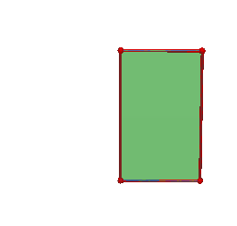
Цилиндр
Цилиндр можно получить вращением прямоугольника вокруг прямой, содержащей любую его сторону

Slide 4
Слово «Цилиндр»
- происходит от греческого слова «Kylindros» - килиндрос, то есть «вращаю», «катаю», «валик», «свиток» .

Slide 5
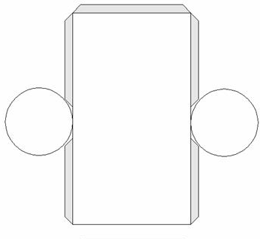
Развёртка цилиндра
Notes:
Развёртка цилиндра

Slide 6
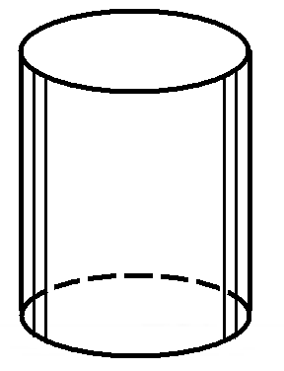
Элементы цилиндр
4
1.Основание цилиндра
2. Образующие
1
3. Ось цилиндра
2
4. Радиус основания
3

Slide 7
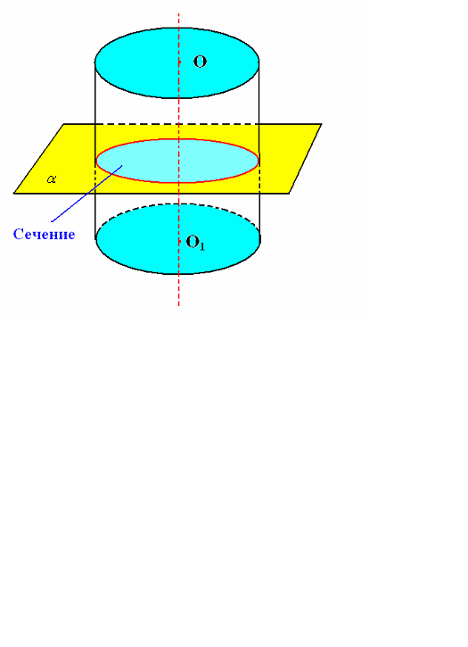
Сечения цилиндра
Если секущая плоскость перпендикулярна оси цилиндра то сечением цилиндра является круг

Slide 8
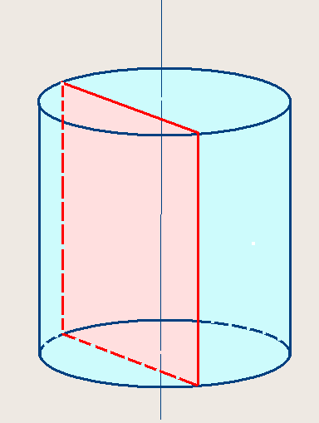
Сечение цилиндра
Если секущая плоскость параллельна оси цилиндра, то сечением является прямоугольник

Slide 9
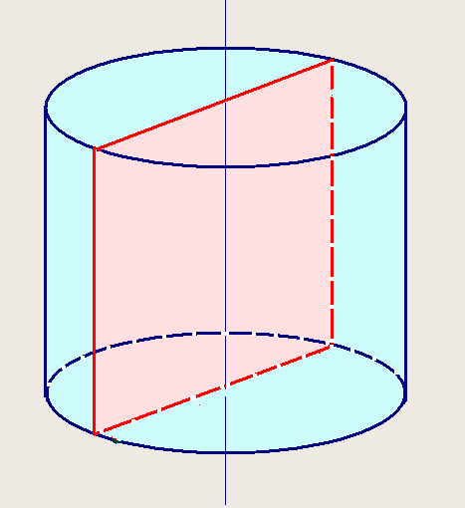
Сечение цилиндра
Если секущая плос-кость проходит через ось цилиндра, то сече-ние называется осе-вым

Slide 10
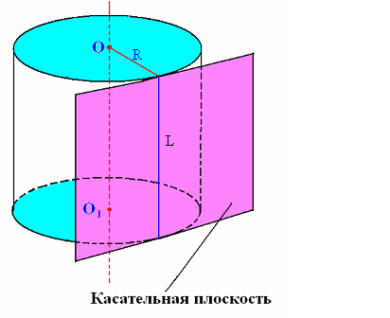
Касательная плоскость
Если плоскость имеет с боковой поверхностью общую прямую, то эта плоскость называется касательной. Линией касания является образующая цилиндра

Slide 11
1. Боковой поверхностью цилиндра называется часть
цилиндрической поверхности, заключенная между
параллельными плоскостями.
2. Основания - часть плоскостей, отсекаемых цилиндрической
поверхностью.
3. Радиусом цилиндра называется радиус его основания.
4. Высота цилиндра- расстояние между плоскостями оснований,
в прямом цилиндре она совпадает с образующей.
5. Ось цилиндра- прямая, проходящая через центры оснований,
она параллельна образующим.

Slide 12
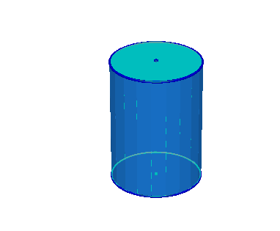
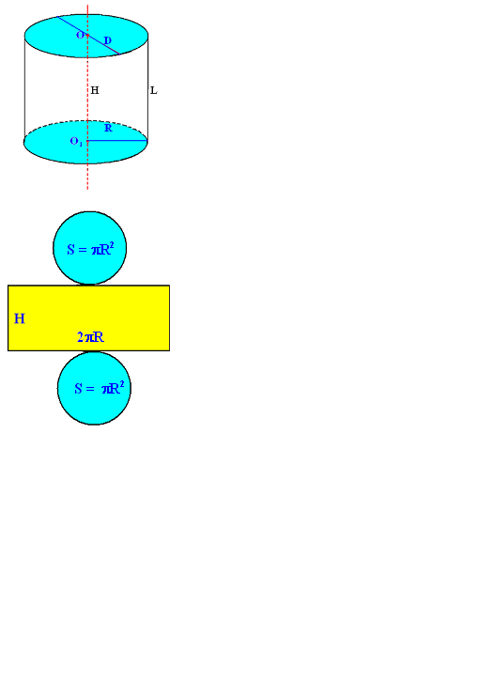
Площадь поверхности цилиндра
Sполн =Sбок + 2Sосн
Sосн = πR²
Sбок = 2πRH
Sполн= 2πRH + 2πR²
Sполн= 2πR(R + H)

